Slide 1
御中
環 境 省 ZEB実現に向けた先進的省エネルギー建築物実証事業
２０１8年11月14日
この補助金はZEB実現に向けた先進的省エネルギー建築物実証事業と言い環境省が行い静岡県環境資源協会が執行機関となり行う補助事業です。

Slide 2
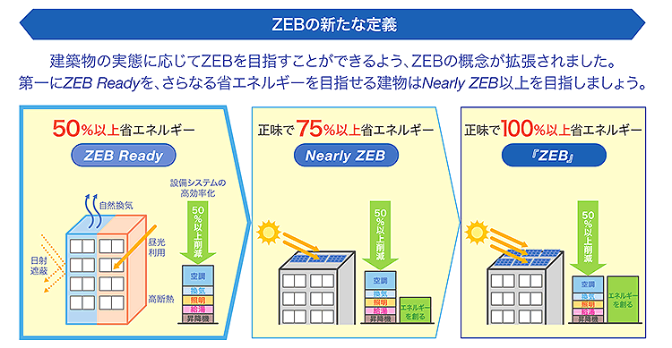
～Ⅰ.ネット・ゼロ・エネルギー・ビル（ZEB）について～
❶ZEBの定義

Slide 3
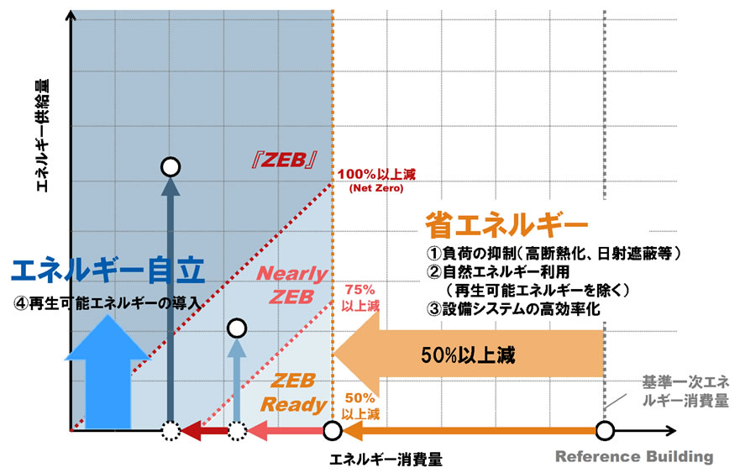
➋ZEBへのアプローチ

Slide 4
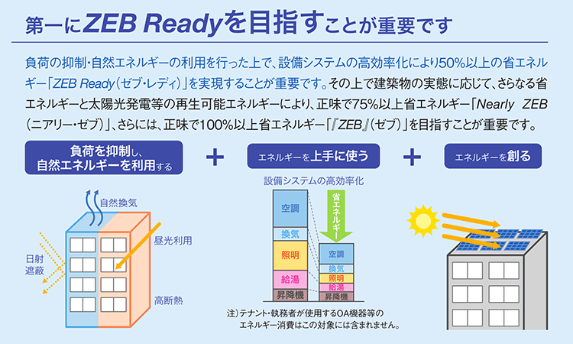
❸まずはZEB Readyから

Slide 5
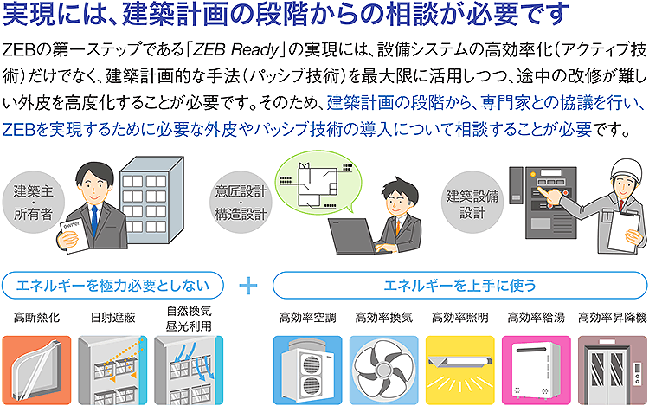
❹設計段階からZEBプランナーへ相談

Slide 6
～Ⅱ補助事業内容～
❶補助となる建物
・地方公共団体の所有するビル等（地方独立法人など。面積要件なし）
・民間や国所有するビル等（延床面積2,000㎡未満）
❷補助対象となる建物の用途
・事務所棟、ホテル等、病院等（老人ホーム、身体障がい者福祉ホーム等）、物品販売業を営む店舗等、学校等、飲食店等、集会所等（図書館、博物館等、体育館、公会堂）。
※対象とならない施設（住宅、工場、畜舎、自動車車庫、自転車駐輪場パチンコなど
❸補助率、省エネ率、補助上限
・対象費用の3分の2（NearlyZEB以上）、2分の1（ZEB Ready)
・省エネ率50％以上（28年基準から）
・補助上限3億円/年（2000㎡の地方公共団体5億円/年）
❹補助要件
・ZEBプランナーの関与が必要です。
・ZEBリーディングオーナー登録が必須です。
・第三者機関による認証BELSが必須です、BEMS設置が必須です。

Slide 7
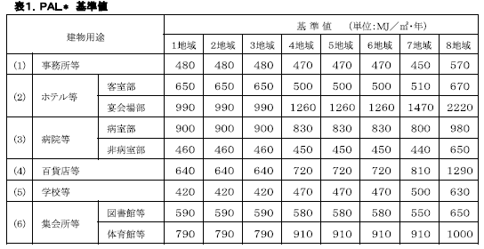
❺対象となる費用（ZEB化による補助対象経費）
・建築設計、設備設計の実施設計
・外壁、屋根断熱、複層ガラスなど（パッシブ技術）
・空調、LED、換気、給湯、太陽光発電、BEMS、工事費、トランス、分電盤等、配管配線など。
❻建物（外皮）性能について

Slide 8
❼採択枠一覧表について
・採択優先順位 1番〇 2番● 3番■

Slide 9
❽募申請等の流れ
応募申請
ヒヤリング
採択
交付申請
交付決定
4月中旬～5月下旬
な し
6月下旬
7月上旬
7月上旬
東京にて
支払まで 1月31日
事務取扱説明
3社 入札
契約
遂行報告
工事
7月上旬～
8月上旬
8月上旬
8月中旬
8月下旬
実積報告
確定検査
請求
入金
事業報告
2月10日まで
必要に応じて
～3月31日
3年間

Slide 10
❾複数年事業の事業イメージ
・2月末日までに工事完了し支払を済ませる
・3月9日までに実績報告書を提出

Slide 11
～Ⅵ事業スキーム～
（一社）静岡県環境資源協会
地方公共団体、民間2000㎡未満
環 境 省
3者入札し契約・工事
申請代行
ZEB化の相談
（ZEBプランナー）
沖縄CO2削減推進協議会
ZEB化を提示
建築・設備 工事会社
●ZEB化のプランニング・申請代行

Slide 12
ご清聴ありがとうございました

